Slide 1






周易的基本人文精神
中华文化通识教程 主讲：肖圣中

Slide 2

《周易》的基本人文精神
《周易》的基本人文精神
主要由《大象传》阐发，
其次是《小象传》，
间亦见于古经或其他传文。

Slide 3

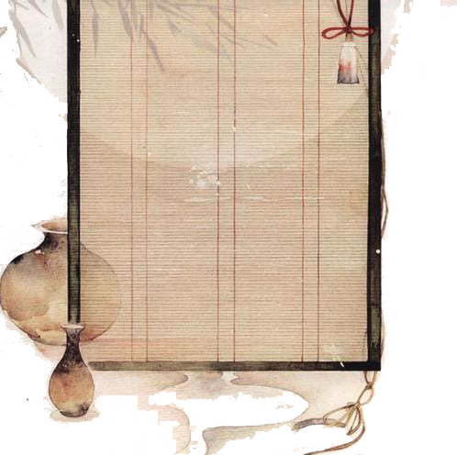
君 子 人 格 之 塑 造

Slide 4

君子人格之塑造
《大象传》多称君子，六十四卦中，有五十三卦称“君子”和“小人”，另有七卦称“先生”，两卦称“后”（君王），在古经中随卦可见的“大人”，仅出现一次，这是典型的儒家观念。所以後人说“易为君子谋，不为小人谋”，良有深意。

Slide 5
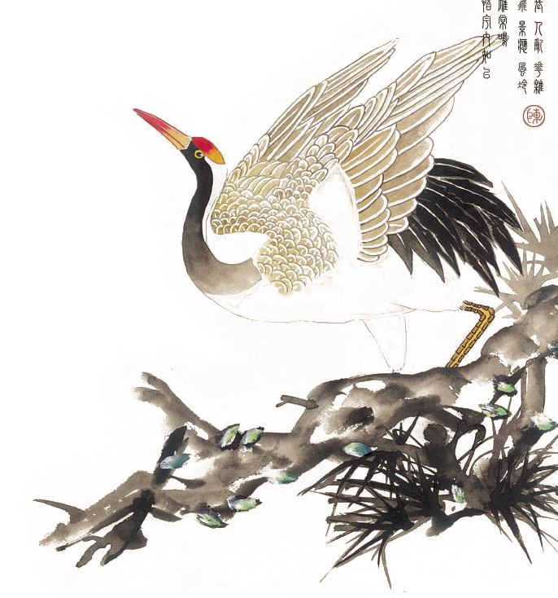
君子人格之塑造
1、刚健有为，自强不息
天行，健（乾），君子以自强不息。 ☉泽无水，困，君子以致命遂志（舍弃生命以实现志向）。 ☉泽灭木，大过，君子以独立不惧，遁世无闷。 （《老子》：寂兮寥兮，独立不改） ☉君子终日乾乾，夕惕若。（古经乾卦）

Slide 6
君子人格之塑造
2、重德性
☉地势，坤，君子以厚德载物（效法地之柔顺包容）。 ☉风行天上，小畜，君子以懿文德。（《论语·颜渊》：君子之德风，小人之德草。草上之风，必偃。） ☉天在山中，大畜，君子以多积前言往行以畜其德。 ☉山下出泉，蒙。君子以果行育德。 ☉雷出地奋，豫。先王以作乐崇德，殷荐之上帝，以配祖考。 ☉地中生木，升。君子以顺（慎）德，积小以高大。

Slide 7
君子人格之塑造
3、反躬自省，有过必改
☉山上有水，蹇。君子以反身修德。 ☉风雷，益。君子以见善则迁，有过则改。 （《论语·子张》：子贡曰：君子之过也，如日月之食焉：过也，人皆见之;更也，人皆仰之。） ☉洊雷，震。君子以恐惧修省。

Slide 8
君子人格之塑造
4、谦逊
☉谦《小象传》：谦谦君子，卑以自牧也。 ☉屯《小象传》：以贵下贱，大得民也。（《老子》：是以聖人之欲上民也，必以其言下之；其欲先民也，必以其身後之。） ☉山上有泽，咸。君子以虚受人。 ☉家人《小象传》：六二之吉，顺以巽也（柔顺又且谦逊）。

Slide 9
君子人格之塑造
5、谨慎
☉山下有雷，颐。君子以慎言语，节饮食。 ☉水在火上，既济。君子以思患而豫防之。 ☉坤《小象传》：括囊无咎,慎不害也。 ☉需《小象传》：自我致寇，敬慎不败也。（需于泥，致寇至。又解六三：负且乘，致寇至。） ☉需《小象传》：鼎有实，慎所之（用）也。

Slide 10
变 革 与 革 新 之 理 念

Slide 11
变革、革新之理念
《周易》本来就是讲变化的，所以最重变革。专门设有“革卦”，以变革和改变的道理论说吉凶。而且屡次说改变即有信用，十分推崇。其中九五言“大人虎变”，是说像老虎冬夏换毛一样，光彩烂明，指焕然一新之变。上六言“君子豹变”，指君子之变，像豹子换毛一样，在深层缓缓地变换，而“小人革面”，小人也能做到外观上有所改变。

Slide 12
变革、革新之理念
又如否卦：九五“休（修）否”、九六“倾否”，
复卦：“反复其道，七日来复”
井卦：“改邑不改井”
鼎卦：初六“鼎颠趾，利出否”
都是变革之例证。

Slide 13
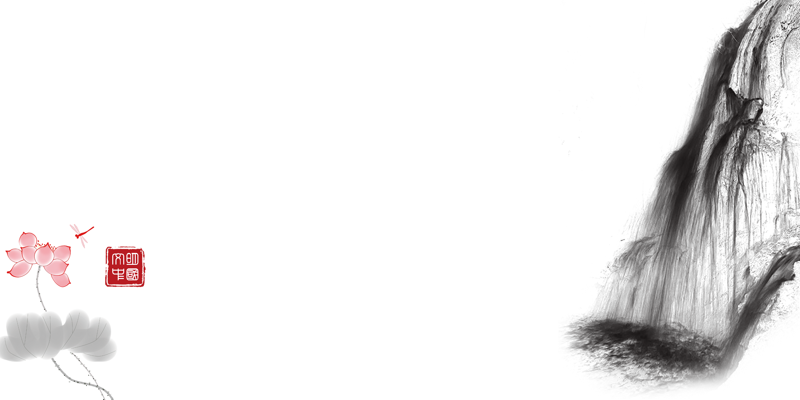
系辞里的“变”
“变”，是《易•系辞》的最中心也最宝贵的内容。如：
“一阖一辟谓之变，往来不穷谓之通”；
“化而裁之谓之变，推而行之谓之通”；
“穷则变，变则通，通则久”；
“生生之谓易”。
它又给辩证法加了一个唯物论的基座，
“形而上者谓之道，形而下者谓之器”。

Slide 14
中 正 与 中 庸 之 理 念

Slide 15
中正、中庸之理念
中庸、中正是儒家极推崇的理念之一，在《周易》中，多以象数派对卦位、爻位解释的方式来体现。
1.重视中道，重节与谦。
在爻位的解释上，处处标出二、五得中正之宜，中以行正，盈不可久等等说法。
2.提出盈不可久。
古经的作者已提出“亢龙有悔”等观点，《小象传》作者主要是加以发挥，最典型的，如释乾之上爻：“亢龙有悔，盈不可久也。”

Slide 16
中正、中庸之理念
其他也多集中在对上爻的解说中。如： ☉夬上六•小象：无号之凶，终不可长也。 ☉既济上六•小象：濡其首，何可久也！ ☉小过上六•小象：弗遇过之 ，已亢也。 ☉节上六•小象：苦节贞凶，其道穷也。 ☉随上六：拘系之，上穷也。 ☉姤上九：姤其角，上穷吝也。 ☉中孚上九：翰音登于天，何可长也！

Slide 17
公 平 与 正 义 之 理 念

Slide 18
公平、正义之理念
☉地中有山，谦。君子以裒póu 多益寡，称物平施。（後世遂有劫富济贫、替天行道等说） ☉火在天上，大有。君子以遏恶扬善，顺天休命。（遏恶扬善一词，比後世所谓隐恶扬善，要更好一些）

Slide 19
民 本 思 想

Slide 20
民本思想
☉《师•大象》：“君子以容民畜众。” ☉《剥•大象》：“上以厚下安宅。” ☉《蛊•大象》：“君子以振民育德。” ☉《临•大象》：“君子以教思无穷，容保民无疆。” ☉《夬•大象》：“君子以施禄及下，居德则忌。” ☉《井•大象》：“君子以劳民劝相。”

Slide 21
明 罚 慎 刑

Slide 22
明罚慎刑
与法家严刑峻法不同的是，儒家是倡导慎用刑罚的，并有罪疑唯轻、宥罪、缓死等人性化主张。大象传主要有以下例证。

Slide 23
明罚慎刑
☉《丰•大象》：君子以折狱致刑。 ☉《旅•大象》：君子以明慎用刑，而不留狱。 ☉《泽•大象》：泽上有风，中孚。君子以议狱缓死。 ☉《贲•大象》：山下有火，贲。君子以明庶政，无敢折狱。 ☉《噬嗑kè •大象》：先王以明罚敕法。 ☉《解•大象》：雷雨作，解。君子以赦过宥罪。

Slide 24
重 视 礼 乐 教 化

Slide 25
明罚慎刑
☉《大壮•大象》：“非礼勿履。” ☉《小过•大象》：“君子以行过乎恭，丧过乎哀，用过于俭。” ☉《豫•大象》：“先王以作乐崇德，殷荐之上帝，以配祖考。” ☉天地不交，否。君子以俭德辟难，不可荣以禄。（不义而富且贵，于我如浮云）

Slide 26

谢
谢
观
赏

